Slide 1
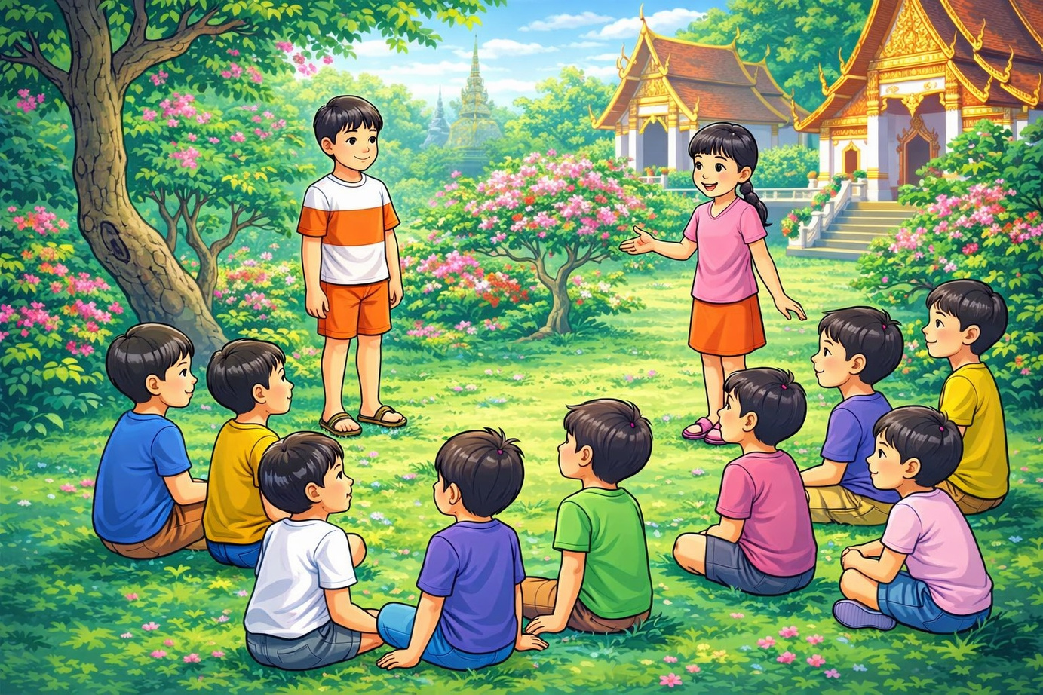
๑
ปฏิบัติการสายลับจิ๋ว

Slide 2
บทนี้ชี้ให้เห็น ทํางานเป็นย่อมเกิดผล
คําสุภาพจับใจคน มีหรือจนคนเหมือนกัน
ทบทวนอักษรไทย เสียงสระใดจําให้มั่น
วรรณยุกต์ล้วนสําคัญ ห้าเสียงนั้นดั่งดนตรี

Slide 3
ในเขตลานวัดที่สงบร่มรื่น เด็ก ๆ ทั้งชายและหญิงกลุ่มหนึ่ง ประมาณ ๑๐ คน นั่งรวมกันบนพื้นหญ้า ต่างส่งเสียงพูดคุยกันจ้อกแจ้ก จนกระทั่งมีเด็กชายและเด็กหญิงท่าทางเป็นหัวหน้าเดินเข้ามา

Slide 4
“ทุกคนทําความเคารพหัวหน้าหนุ่ย หัวหน้าเปีย
ทั้งหมดยืนตรง คํานับ ๑ ครั้ง ก่อนจะแยกนั่งเป็น ๒ กลุ่ม กลุ่มมดแดง และกลุ่มมดดํา

Slide 5
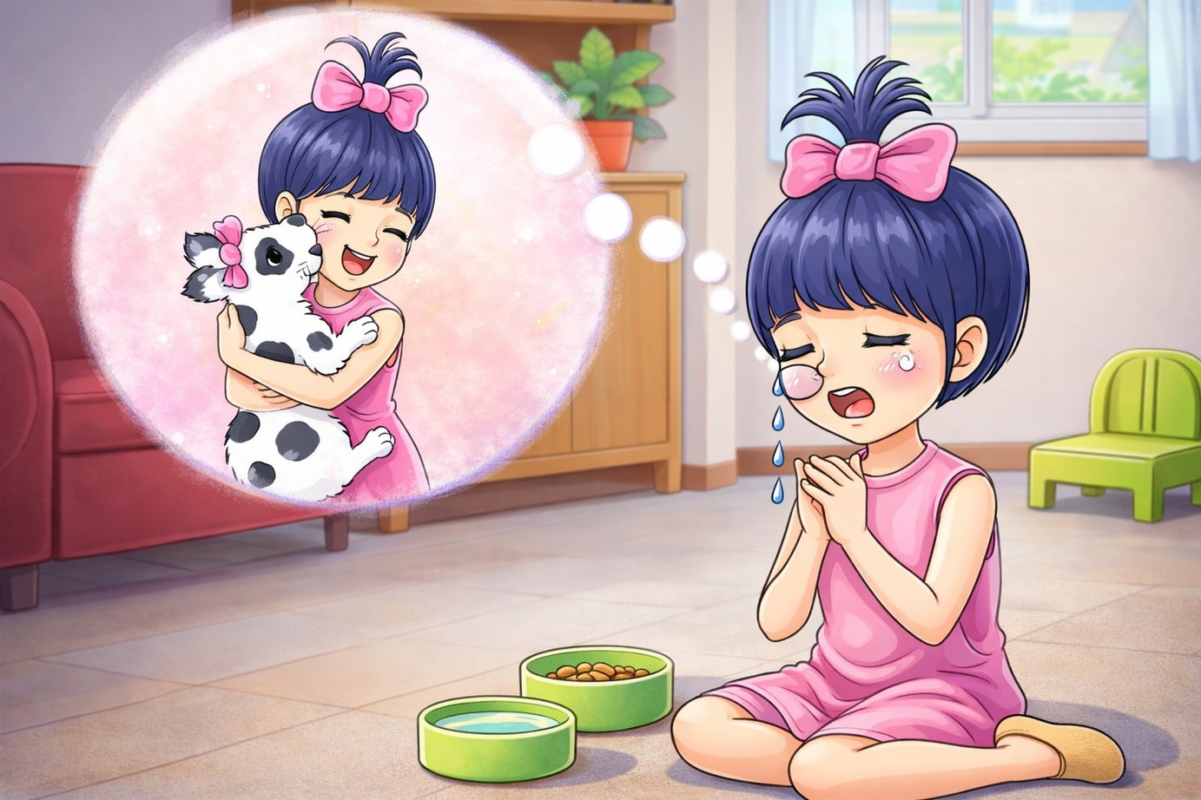
“สวัสดี สมาชิกสายลับจิ๋วทุกคน หนูติ๊ดตี่บ้านอยู่ท้ายซอย มาขอให้เราตามหาหมาจุด ผูกโบสีชมพู มันหายไปตั้งแต่เมื่อวานตอนเย็น ตอนนี้หนูติ๊ดตี่ร้องไห้ขี้มูกโป่งแล้ว” หัวหน้าหนุ่ยกล่าว
ทุกคนล้วนแต่แสดงความเห็นใจหนูติ๊ดตี่เสียงดังเซ็งแซ่

Slide 6
“เอาละทุกคนแยกย้ายกันปฏิบัติงาน แล้วมาเจอกันหลังพระฉันเพล ฉันจะไปกับกลุ่มมดดํานะ ส่วนหัวหน้าหนุ่ย ไปกับกลุ่มมดแดงดีไหม”
หัวหน้าเปียออกความเห็น

Slide 7
สมาชิกกลุ่มมดแดงและกลุ่มมดดํา แยกย้ายกันไปวางแผนก่อนปฏิบัติการ

Slide 8
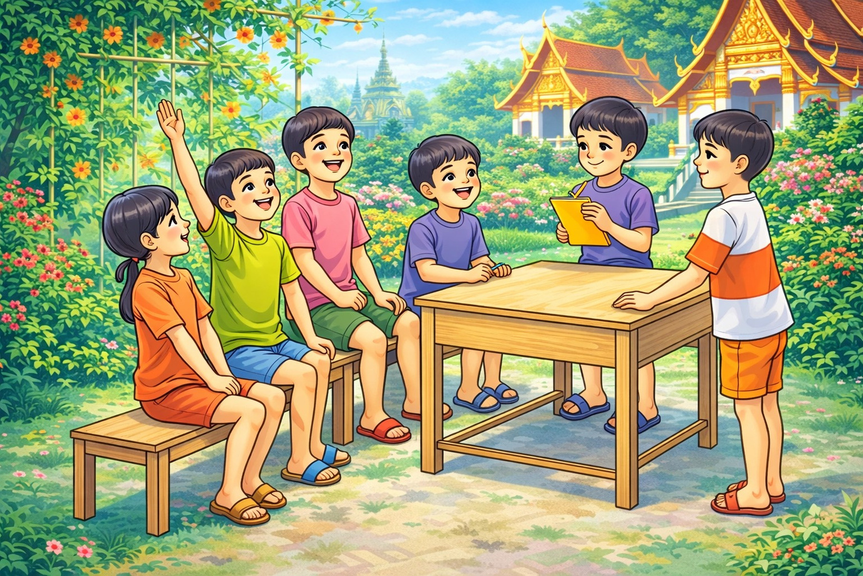
มาดู....กลุ่มมดแดงร่วมกันวางแผน ทํางาน ยกมือเพื่อขอแสดงความคิดเห็น ไม่ส่งเสียงดัง นิ่งฟังเมื่อคนอื่นพูด จดบันทึกข้อความ สรุปข้อตกลง ทบทวน จนเข้าใจ แล้วสายลับตัวจิ๋วก็แยกย้ายกันไปเป็นคู่ ๆ

Slide 9
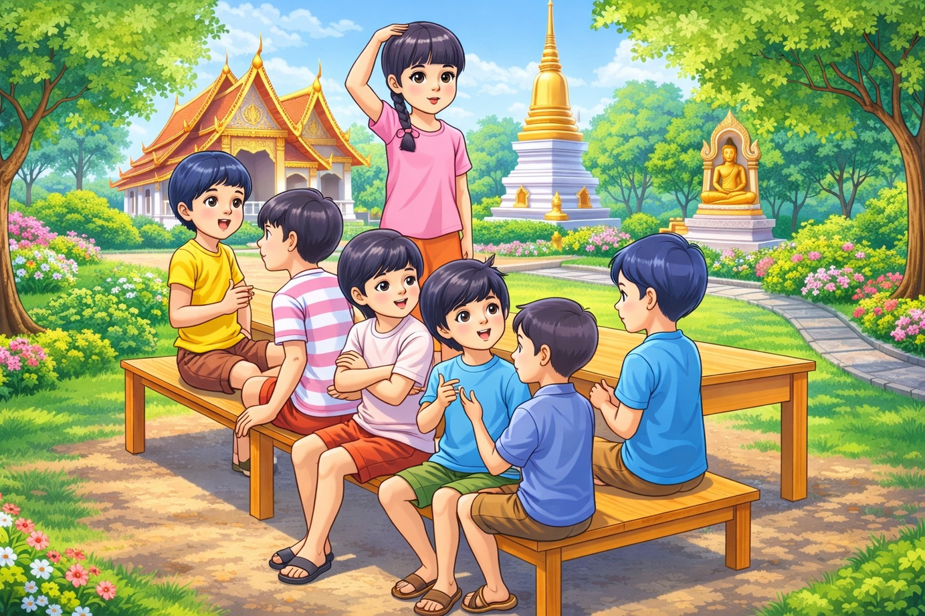
มาดู...กลุ่มมดดํา ทุกคนล้วนมีท่าทางกระฉับกระเฉง กระตือรือร้นที่จะปฏิบัติงานได้ทันที ถ้าไม่ติดกติกาของสายลับที่ต้องวางแผนก่อน

Slide 10
ทุกคนส่งเสียงดังกลบความคิดเห็นคนอื่น ต่างคนต่างพูด บางคนก็พยักหน้าหรือส่ายหน้า โดยที่ไม่รู้ว่ารับหรือปฏิเสธความคิดเห็นของใคร ต่อจากนั้นสายลับกลุ่มนี้ต่างแยกกันไปเป็นกลุ่ม คู่ และเดี่ยว แล้วแต่สมัครใจ กลุ่มไหนหนอ จะปฏิบัติการได้สําเร็จ

Slide 11
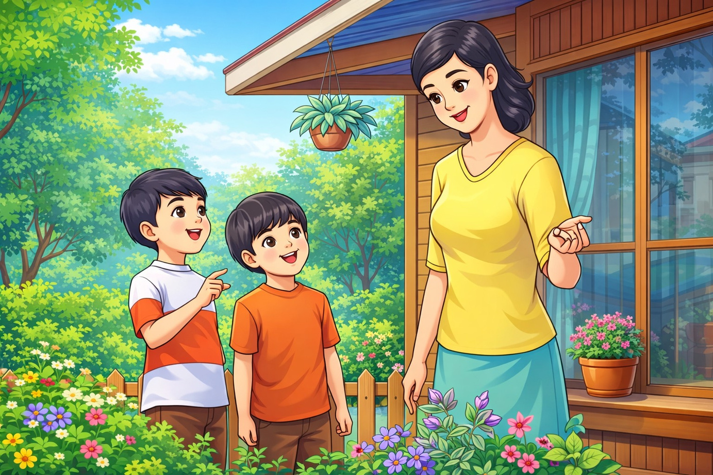
สายลับกลุ่มมดแดงคู่หนึ่งตรงไปบ้านน้าหวานคนสวย น้าหวานเป็นนักร้องที่ร้านอาหารใหญ่มีชื่อ น้าหวานกลับบ้านดึกมาก โดยมีน้าชัยสามีเป็นคนไปรับ บางทีน้าหวานอาจเห็นอะไรบ้างระหว่างทางตอนกลับบ้าน

Slide 12
“สวัสดีครับน้าหวาน รบกวนน้าหวานหน่อยนะครับ เมื่อคืนตอนน้าหวานกลับบ้าน น้าหวานเห็นหมาจุดผูกโบสีชมพูบ้างหรือเปล่าครับ”

Slide 13
“น้าไม่เห็นหรอกนะ แต่น้าได้ยินเสียงหมาร้อง แล้วมีคนกลุ่มหนึ่ง มุงดูอะไรก็ไม่รู้ตรงแถวที่ทิ้งขยะโน่นแน่ะ”
“ขอบคุณครับน้าหวาน” สายลับมดแดงได้เรื่องขึ้นมาบ้างแล้ว

Slide 14
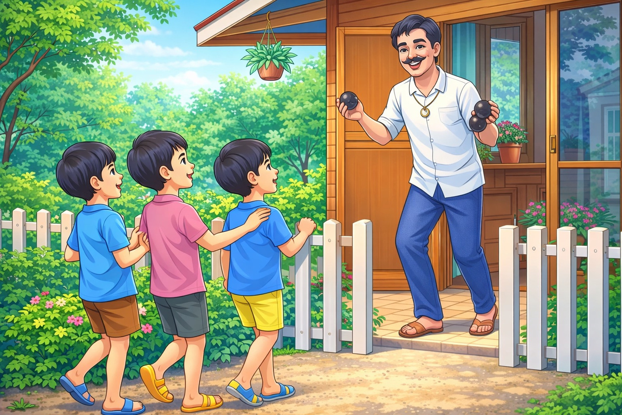
เสียงเขย่าประตูรั้ว และเสียงเด็กดังเอะอะ ทําให้ลุงใหญ่นักมายากล ซึ่งกําลังซ้อมรับและโยนลูกเหล็ก ๔ ลูกพร้อม ๆ กัน ตกใจหันมามองตามเสียง ลูกเหล็กเลยตกใส่เท้า “โอ๊ย!” ลุงใหญ่ร้องลั่น

Slide 15
“มีอะไรกัน” ลุงใหญ่เดิน โขยกเขยกออกมาเปิดประตูหน้าตาบอกความเจ็บปวด
กลุ่มมดดําถามด้วยเสียงห้วน ๆ “ลุง ๆ เห็นหมาจุดผูกโบสีชมพูบ้างไหม มันมาแถวบ้านลุงหรือเปล่า”

Slide 16
“ไม่รู้ไม่เห็น ไปให้ไกล ๆ เลย เด็กพวกนี้ไม่มีมารยาท” ลุงใหญ่ ปิดประตูเสียงดังสนั่น

Slide 17
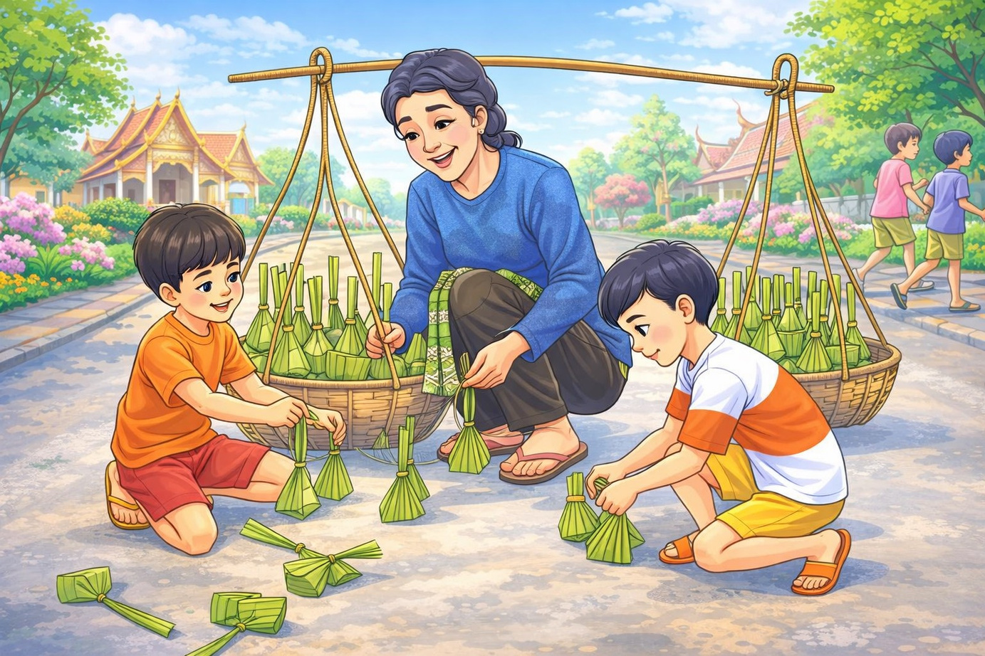
สายลับมดอีกกลุ่มหนึ่ง เร่งรีบจะเข้าไปหาข่าวในตลาด ต่างคนต่างแย่งเดินแซงกัน เพราะกลัวว่าถ้าช้าจะทําให้อดได้ข่าว สายลับคนหนึ่งเดินไม่ระวัง เลยสะดุดก้อนหินล้มคะมาลงไปในกระจาดขนมของป้าแจ่ม ทําให้ห่อขนมกล้วย ขนมตาล ขนมสอดไส้ ตกกระจายเกลื่อนกลาด ป้าแจ่มยังไม่ทันหายตกใจ สายลับมดดำยกมือไหว้อย่างรวดเร็ว แล้วพากันวิ่งหนีไป ป้าแจ่มอ้าปากค้าง

Slide 18
“ป้าแจ่มขา เดี๋ยวหนูช่วยเก็บให้ค่ะ” สายลับมดแดงสองคนเดินมาพอดี จึงเข้ามาช่วยเก็บขนมใส่กระจาดจนเรียบร้อย
“นี่แน่ะ หนูเอาขนมไปกิน ขอบใจนะจ๊ะที่มาช่วยป้า” ป้าแจ่มหยิบ ขนมใส่ถุงส่งให้พวกเด็ก ๆ

Slide 19
“ขอบพระคุณค่ะ หนูฝากไว้ก่อนนะคะ จะต้องรีบไปหาหมาจุด ของเพื่อนหนู มันหายไปค่ะ”
“หมาจุดที่ผูกโบสีชมพูหรือเปล่า”
“ใช่ค่ะ”

Slide 20
“โธ่เอ๊ย! มันอยู่ที่บ้านป้า เมื่อวานนี้พวกหลาน ๆ ของป้าไปเจอมันตกลงไปในถังขยะ ตัวสกปรกมอมแมม เลยจับมันอาบน้ำ แล้วเลี้ยง ไว้ก่อน นี่เขาก็กําลังออกตามหาเจ้าของอยู่นะ”

Slide 21
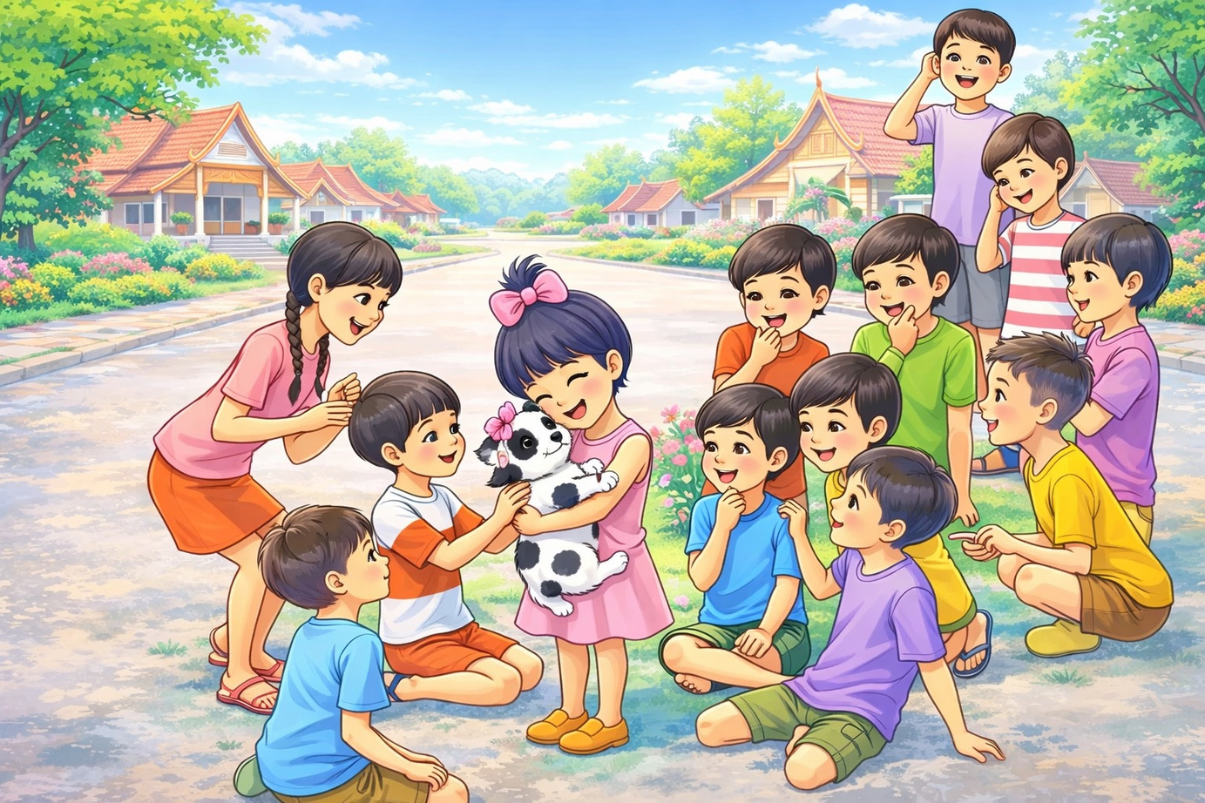
กลุ่มมดแดงทํางานสําเร็จ ได้ทั้งหมาจุดผูกโบสีชมพูไปคืนหนูติ๊ดตี่ และได้ขนมถุงโตแบ่งให้กลุ่มมดดํารับประทานร่วมกัน โดยไม่มีการเยาะเย้ยหรืออิจฉาซึ่งกันและกัน ทั้งนี้เพราะสายลับจิ๋วทุกคนปฏิบัติการกันอย่างเต็มที่ เพียงแต่วิธีการเท่านั้นที่ไม่เหมือนกัน

Slide 22


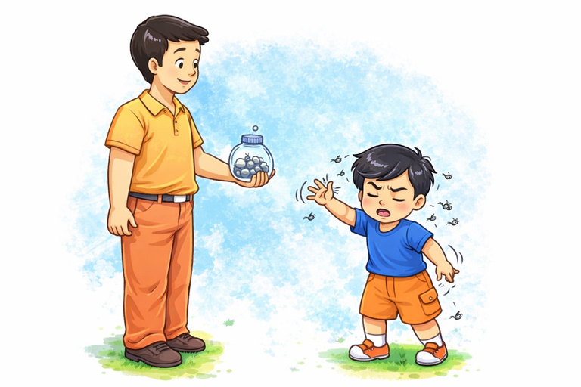
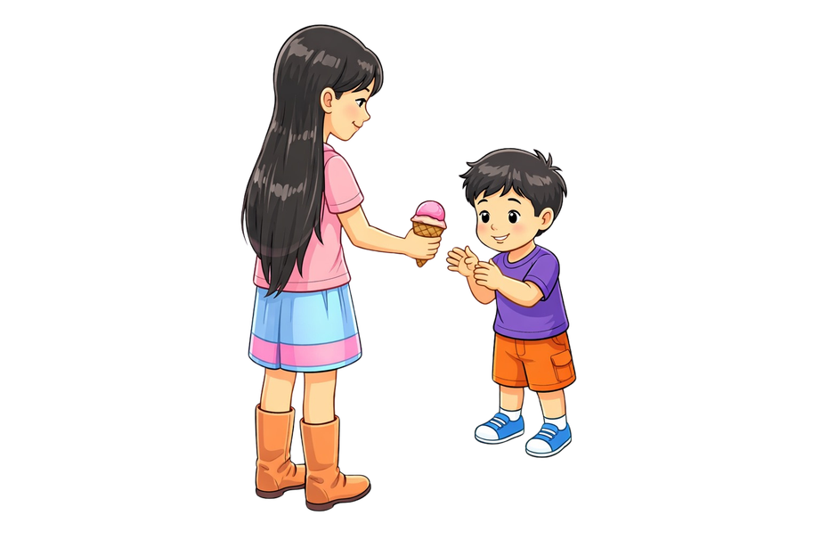
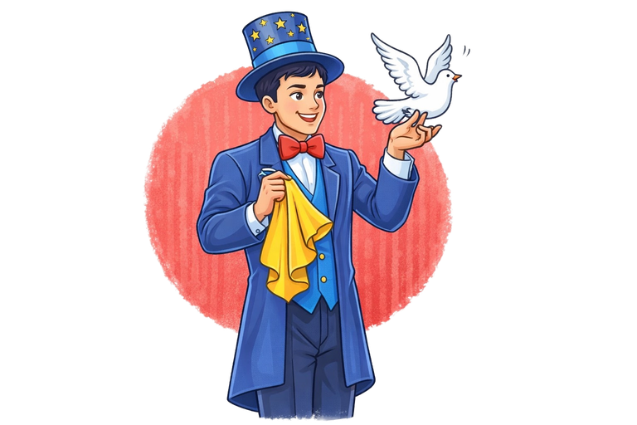
อ่านเพิ่ม เติมความหมาย
นักมายากล
ปฏิเสธ
มารยาท

Slide 23
อ่านเพิ่ม เติมความหมาย
คำ
ความหมาย
กติกา
(กะ-ติ-กา)*
ข้อตกลง, ข้อบังคับ
กระจ้อยร่อย
เล็กนิด, เล็ก ๆ
กระตือรือร้น
รีบเร่ง, มีใจฝักใฝ่
กรู
อาการที่ไปพร้อม ๆ กันโดยเร็ว เช่น วิ่งกรูเข้าใส่ฝ่ายตรงข้าม
เสียงของคนทั้งกลุ่ม ที่ต่างคนต่างพูดกัน จนฟังไม่ได้ศัพท์
จ้อกแจ้ก

Slide 24
อ่านเพิ่ม เติมความหมาย
คำ
ความหมาย
ฉันเพล
(ฉัน-เพน)
กินอาหารกลางวัน (ใช้สําหรับพระสงฆ์)
ชะงัก
(ชะ-งัก)
หยุดทันทีในขณะที่ทําอย่างใดอย่างหนึ่งอยู่
นักมายากล
(นัก-มา-ยา-กน)
นักเล่นกล
ปฏิบัติการ
(ปะ-ติ-บัด-กาน)
ทํางานตามหน้าที่
ปฏิเสธ
ไม่รับ, ไม่ยอมรับ
(ปะ-ติ-เสด)
มารยาท
(มา-ระ-ยาด)
กิริยาวาจาที่สุภาพเรียบร้อยถูกกาลเทศะ

Slide 25
อ่านเพิ่ม เติมความหมาย
คำ
ความหมาย
ล้มคะมำ
ลัมพุ่งถลาไปเพราะสะดุด
(ล้ม-คะ-มำ)
วิธีการ
วิธีปฏิบัติตามหลักการเป็นขั้นตอน
(วิ-ที-กาน)
วินัย
ระเบียบแบบแผน, ข้อบังคับ, ข้อปฏิบัติ
สมาชิก
(สะ-มา-ชิก)
ผู้มีสิทธิและมีส่วนร่วมในกลุ่มเดียวกัน
สรุป
ย่อเอาเฉพาะใจความสําคัญของเรื่อง
เป็นประเด็น ๆ ไป เช่น สรุปข้อตกลง
(สะ-หรุบ)

Slide 26
อ่านเพิ่ม เติมความหมาย
คำ
ความหมาย
สามัคคี
ความพร้อมเพรียง
(สา-มัก-คี)
สายลับ
ผู้เข้าไปสืบความลับ
สำเร็จ
(สำ-เหร็ด)
เสร็จ, ถึง, บรรลุ
สู้ยิบตา
สู้จนถึงที่สุด, สู้ไม่ถอย

Slide 27
อ่านประโยค
สามัคคีคือพลัง
มารยาทดีเป็นศรีแก่ผู้ปฏิบัติ
สมาชิกกลุ่มมดแดงมีนํ้าใจต่อกลุ่มมดดำ
นักกีฬาต้องปฏิบัติตามกติกาอย่างเคร่งครัด
การมีวินัยในตนเองทําให้เราทํางานได้สําเร็จ
เราต้องกล้าปฏิเสธเมื่อถูกชักชวนไปในทางไม่ดี
การวางแผนปฏิบัติการล่วงหน้าทําให้งานสําเร็จด้วยดี
สายลับจิ๋วประชุมลับเพื่อวางแผนติดตามสุนัขที่หายไป

Slide 28
แบบทดสอบหลังเรียน

Slide 29
แบบทดสอบท้ายบท
๑. เด็ก ๆ วางแผนการประชุมเพื่ออะไร
ก
ข
ตามหาแมว
ตามหาคน
ค
ง
ทำการบ้านส่งครู
ตามหาหมา

Slide 30
แบบทดสอบท้ายบท
๒. กลุ่มมดดำทำงานอย่างไร
ก
ข
ฟังเมื่อผู้อื่นพูด
ต่างคนต่างพูด
ค
ง
แบ่งกลุ่มกันชัดเจน
มีการวางแผนที่ดี

Slide 31
แบบทดสอบท้ายบท
๓. น้าหวานประกอบอาชีพอะไร
ก
ข
นักร้อง
คุณครู
ค
ง
ช่างเสริมสวย
พนักงานเสิร์ฟ

Slide 32
แบบทดสอบท้ายบท
๔. ทำไมลุงใหญ่เดินโขยกเขยก
ก
ข
เดินชนรั้ว
หมากัด
ค
ง
หกล้ม
ลูกเหล็กตกใส่เท้า

Slide 33
แบบทดสอบท้ายบท
๕. กลุ่มใดทำงานได้สำเร็จ
ก
ข
กลุ่มมดดำ
กลุ่มมดตะนอย
ค
ง
กลุ่มมดแดง
ถูกทุกข้อ

Slide 34
เฉลยแบบทดสอบหลังเรียน

Slide 35
แบบทดสอบท้ายบท
๑. เด็ก ๆ วางแผนการประชุมเพื่ออะไร
ก
ข
ตามหาแมว
ตามหาคน
ค
ง
ทำการบ้านส่งครู
ตามหาหมา

Slide 36
แบบทดสอบท้ายบท
๒. กลุ่มมดดำทำงานอย่างไร
ก
ข
ฟังเมื่อผู้อื่นพูด
ต่างคนต่างพูด
ค
ง
แบ่งกลุ่มกันชัดเจน
มีการวางแผนที่ดี

Slide 37
แบบทดสอบท้ายบท
๓. น้าหวานประกอบอาชีพอะไร
ก
ข
นักร้อง
คุณครู
ค
ง
ช่างเสริมสวย
พนักงานเสิร์ฟ

Slide 38
แบบทดสอบท้ายบท
๔. ทำไมลุงใหญ่เดินโขยกเขยก
ก
ข
เดินชนรั้ว
หมากัด
ค
ง
หกล้ม
ลูกเหล็กตกใส่เท้า

Slide 39
แบบทดสอบท้ายบท
๕. กลุ่มใดทำงานได้สำเร็จ
ก
ข
กลุ่มมดดำ
กลุ่มมดตะนอย
ค
ง
กลุ่มมดแดง
ถูกทุกข้อ

Slide 40
ขอบคุณ

